Slide 1
מערכת לינארית
מימד אחד
הקונבולוציה מכה שנית

Slide 2
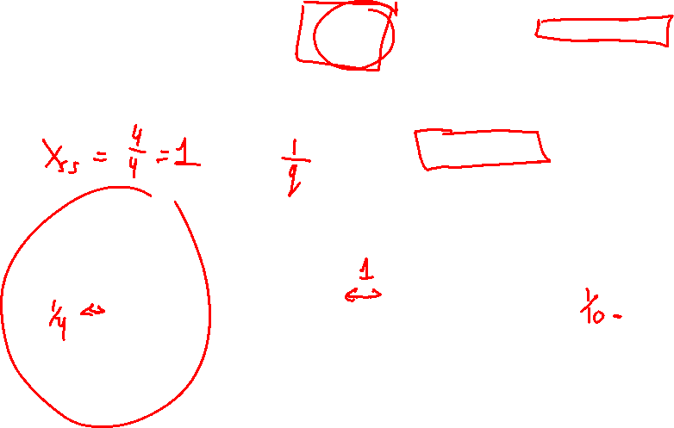

קלט תלוי זמן עם תנאי התחלה אפס
  $\left\{\begin{matrix}\frac{dx}{dt} & = & −4x+4u(t) \\ x(0) & = & 0\end{matrix}\right.$
A
B
C

Slide 4

קלט תלוי זמן עם תנאי התחלה אפס
  $\left\{\begin{matrix}\frac{dx}{dt} & = & −2x+u(t) \\ x(0) & = & 0\end{matrix}\right.$
A
B
C

Slide 5
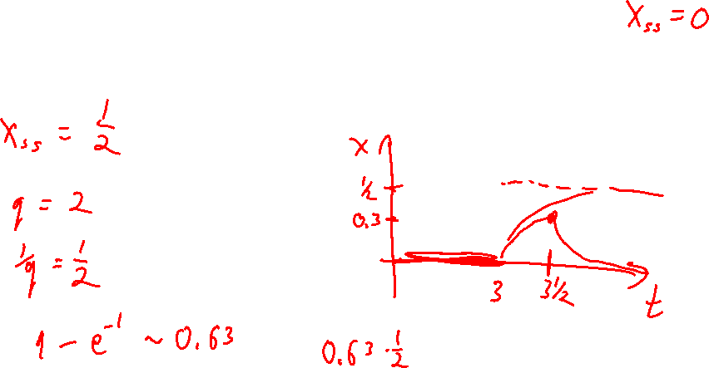
קלט תלוי זמן עם תנאי התחלה אפס
  $\left\{\begin{matrix}\frac{dx}{dt} & = & −2x+u(t) \\ x(0) & = & 0\end{matrix}\right.$

Slide 7

קלט תלוי זמן עם תנאי התחלה אפס
  $$\left\{\begin{matrix}\frac{dx}{dt} & = & −qx+u(t) \\ x(0) & = & 0\end{matrix}\right.$$
  $u\left(t\right)=$

Slide 8
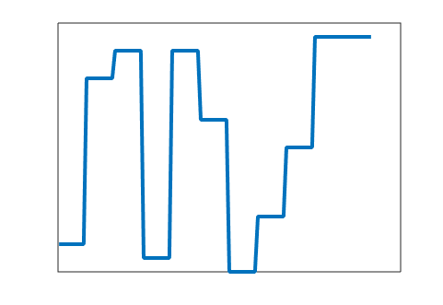
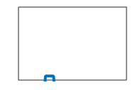
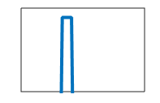
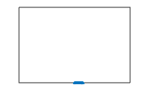
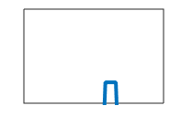
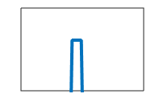

מפרקים...

Slide 9

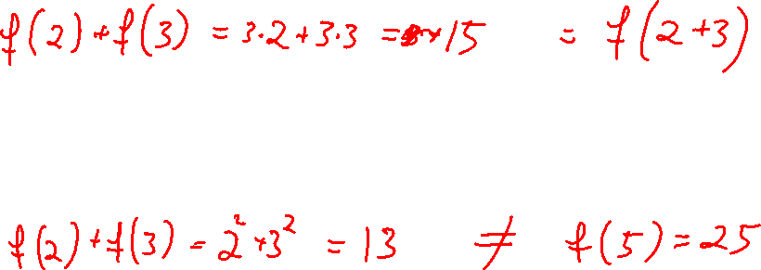
פונקציה לינארית
פונקציה של סכום = סכום של פונקציה
$$f\left(x\right)=3x$$
זה לא נכון עבור $f\left(x\right)=x^{2}$

Slide 10
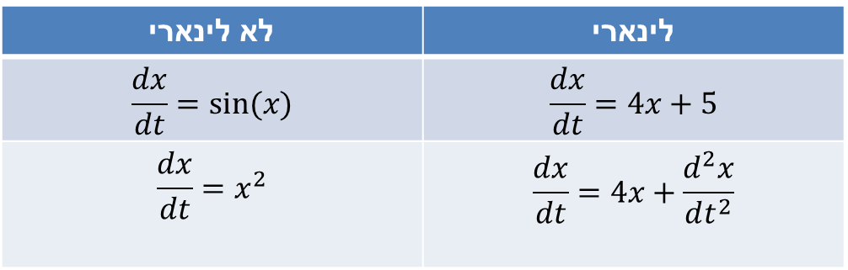

מערכת לינארית
$$\frac{dx}{dt}=f\left(x\right)+u$$
הפונקצייה $f(x)$ לינארית:
$$f\left(ax+y\right)=af\left(x\right)+f\left(y\right)$$
לא לינארי | לינארי
$$\frac{dx}{dt}=sin⁡(x)$$ | $$\frac{dx}{dt}=4x+5$$
$$\frac{dx}{dt}=x^{2}$$ | $$\frac{dx}{dt}=4x+\frac{d^{2}x}{dt^{2}}$$

Slide 11
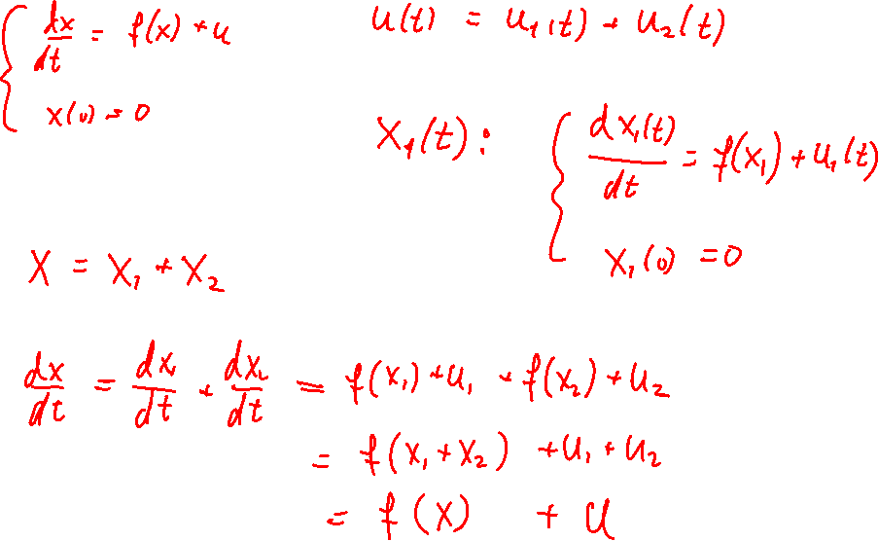
סכום של מערכת?

Slide 12
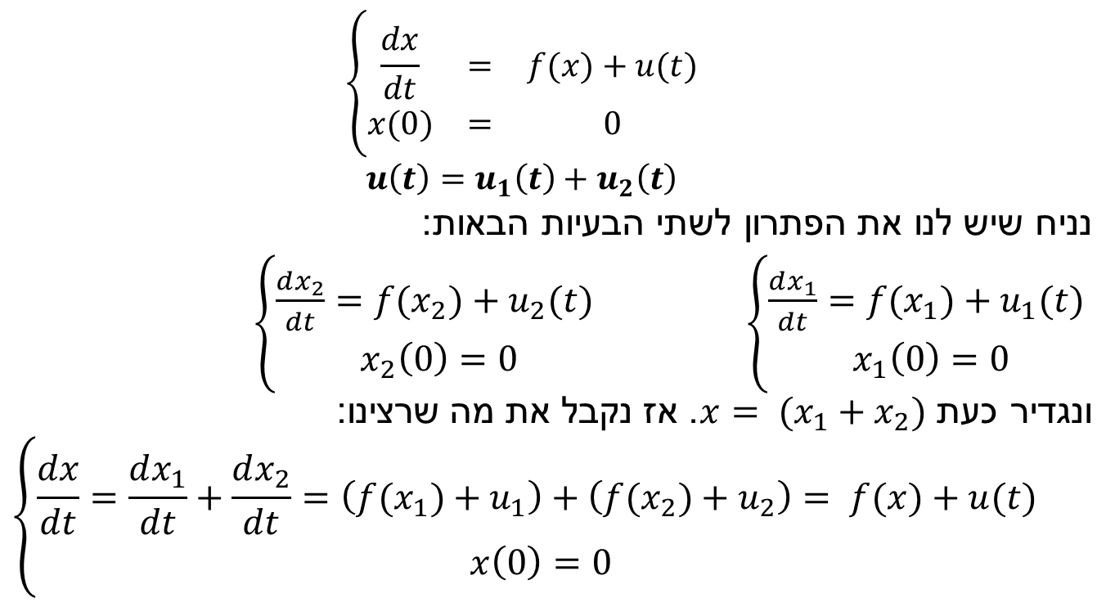
קלט תלוי זמן עם תנאי התחלה אפס
  $$\left\{\begin{matrix}\frac{dx}{dt} & = & f(x)+u(t) \\ x(0) & = & 0\end{matrix}\right.$$
  $$u\left(t\right)=u_{1}\left(t\right)+u_{2}\left(t\right)$$
נניח שיש לנו את הפתרון לשתי הבעיות הבאות:
$\left\{\begin{matrix}\frac{dx_{1}}{dt}=f(x_{1})+u_{1}(t) \\ x_{1}\left(0\right)=0\end{matrix}\right.$ $\left\{\begin{matrix}\frac{dx_{2}}{dt}=f(x_{2})+u_{2}(t) \\ x_{2}\left(0\right)=0\end{matrix}\right.$
ונגדיר כעת ${x= (x}_{1}+x_{2})$. אז נקבל את מה שרצינו:
$$\left\{\begin{matrix}\frac{dx}{dt}=\frac{dx_{1}}{dt}+\frac{dx_{2}}{dt}=\left(f(x_{1})+u_{1}\right)+\left(f(x_{2})+u_{2}\right)= f(x)+u(t) \\ x\left(0\right)=0\end{matrix}\right.$$

Slide 13

קלט תלוי זמן עם תנאי התחלה אפס
  $$\left\{\begin{matrix}\frac{dx}{dt} & = & −qx+u(t) \\ x(0) & = & 0\end{matrix}\right.$$
  $$x\left(t\right)= \int_{0}^{t}{u\left(s\right)e^{−q(t−s)}ds}$$
  קונבולוציה...

Slide 14
איך להבין קונבולוציה?
  מפרקים פונקציית קלט שלב אחרי שלב (שקפים באתר הקורס).
  בודקים שזה מקיים את המשוואה הדיפרנציאלית (שקפים באתר הקורס).
  בעזרת הדמיון לפונקציה ללא קלט עם תנאי התחלה שונה מאפס.
  בעזרת הדמיון לפילטרים

Slide 15

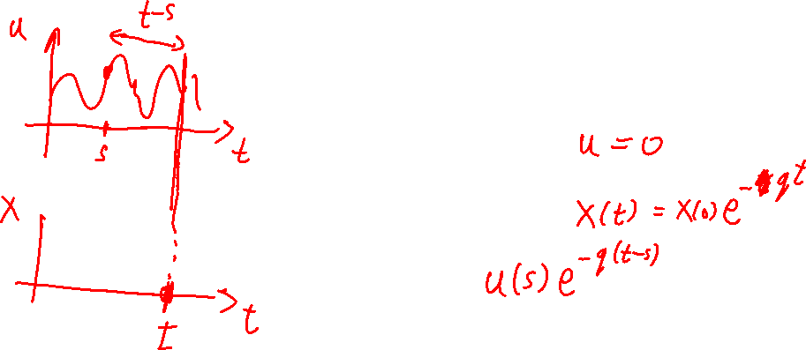
דמיון לפונקציה ללא קלט עם תנאי התחלה אפס
$$x\left(t\right)= \int_{0}^{t}{u\left(s\right)e^{−q(t−s)}ds}$$
אנחנו מעוניינים במה שקורה בזמן $t$
המשוואה לינארית: נחבר תרומות.

Slide 16
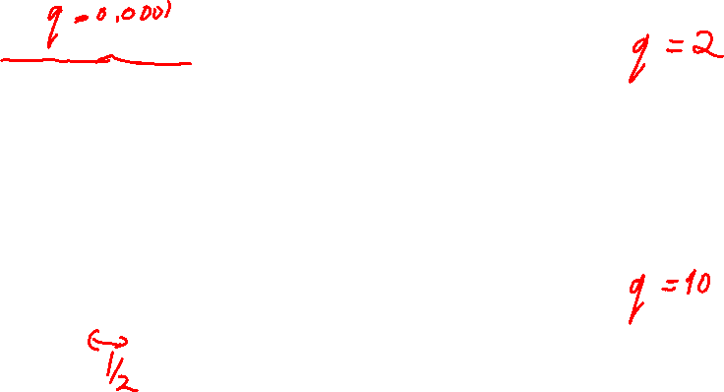
דמיון לפילטרים
זה מאוד דומה לLOW PASS FILTER:
ערכי q שונים מתאימים לתדר הסינון של הפילטר

Slide 17

דמיון לפילטרים
  $$\left\{\begin{matrix}\frac{dx}{dt} & = & −qx+u(t) \\ x(0) & = & 0\end{matrix}\right.$$
  $u\left(t\right)=$

Slide 18
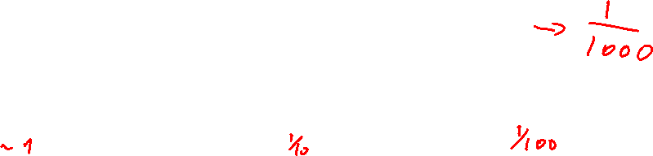

דמיון לפילטרים
$q$ = 1000
A
B
C

Slide 19
תשובה
אפשר לראות לפי אמפליטודה
וגם לפי הזמן האופייני.

